Slide 1


FTG/RF-1329-RG
Gira de intercambio: Competitividad en la Agricultura Familiar
Exposición: “El papel del Estado, del sector público y de la asociación de productores para la competitividad en la producción familiar ”
Expositor: Catalina Arroyave Quiceno, Universidad de Medellín
Medellín, 31 de agosto y 1 de septiembre de 2017

Slide 2




“El papel del Estado, del sector público y de la asociación de productores para la competitividad en la producción familiar ”
Evaluación de enmiendas y formadores de complejos para la reducción de absorción de cadmio en plantas de cacao (Theobroma cacao L.) bajo condiciones de invernadero
Autores:
Tatiana Inés Restrepo Quiroz, Alejandro Gil Aguirre,
Julián Esteban López Correa,
Gladis Estela Morales Mira,
Adriana Aristizábal Castrillón y Catalina Arroyave Quiceno
Entidades Participantes:

Slide 3
“El papel del Estado, del sector público y de la asociación de productores para la competitividad en la producción familiar ”
¿Porqué el proyecto de investigación?
pH (agua : Suelo 1:1 V:V) | Categoría | Interpretación
<5.0 | Extremadamente ácido | Toxicidad severa por Al y Mn Deficiencia de P, S, B, Mo y bases
5.0-5.5 | Fuertemente ácido | Toxicidad por Al y Mn Deficiencia de P, S, B, Mo y bases
5.5-6.0 | Moderadamente ácido | No toxicidad por Al
6.0-6.5 | Ligeramente ácido | Adecuada disponibilidad de nutrientes
6.5-7.3 | Neutro | Altos niveles de Ca, Mg. Algunos cultivos
7.4-8.0 | Alcalino | Baja disponibilidad de P y micronutrientes. Niveles elevados de Ca y Mg.
>8.0 | Muy alcalino | Na puede ser tóxico

Slide 4
“El papel del Estado, del sector público y de la asociación de productores para la competitividad en la producción familiar ”
¿De qué se trata el proyecto de investigación?
Objetivo: Reducir la absorción de cadmio en plantas de cacao (Theobroma cacao L.) mediante el uso de:
Enmienda Alcalinizante
  Carbonato de Calcio
  Silicato de Magnesio.
  Carbonato de Magnesio
  Hidróxido de Calcio
  Hidróxido de Calcio y Magnesio
Formadores de Complejos
  Hidroxiapatita: Ca₁₀(PO₄)₆(OH)₂
  Fosfato de potasio monobásico: KH₂PO₄
  Sulfato de Magnesio: MgSO₄
  Hidroxiapatita + MSF.
  Fosfato de potasio monobásico + MSF.
  Sulfato de Calcio: CaSO₄

Slide 5
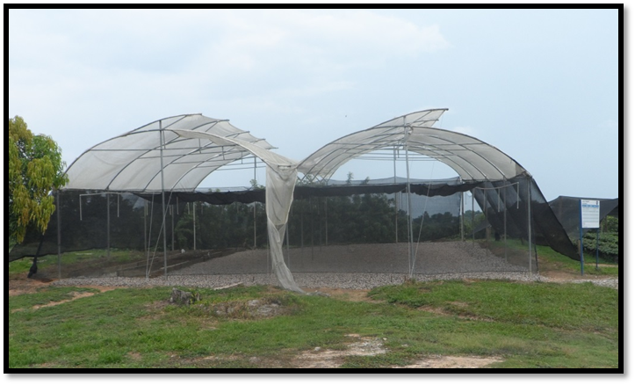
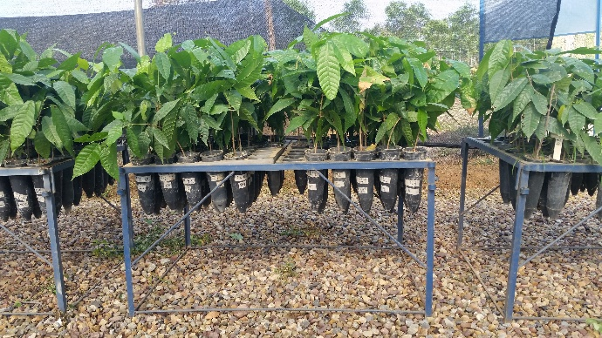
“El papel del Estado, del sector público y de la asociación de productores para la competitividad en la producción familiar ”
¿De qué se trata el proyecto de investigación?
Localización | T° | Brillo Solar (horas) | Altura (msnm) | Estructura
Granja Yariguies- Barrancabermeja | 28°C | 2.170 | 110 | Invernadero + Riego
UdeM-Medellín | 22°C | 1.892 | 1.495 | Inv. + Riego

Slide 6
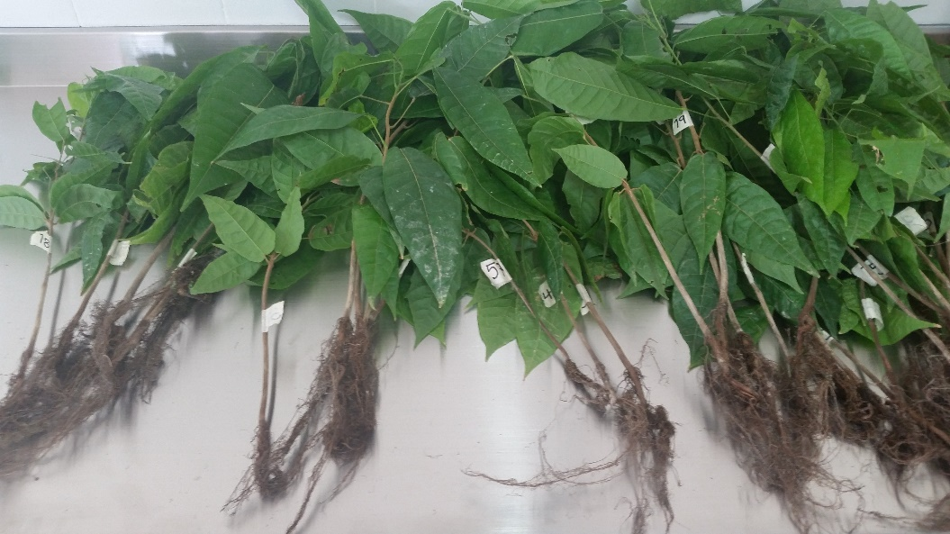
“El papel del Estado, del sector público y de la asociación de productores para la competitividad en la producción familiar ”
Resultados obtenidos en la investigación

Slide 7
“El papel del Estado, del sector público y de la asociación de productores para la competitividad en la producción familiar ”
Resultados obtenidos en la investigación
pH.
Producto | 0-7 cm de profundidad |  | 7-14 cm de profundidad |  | 14-21 cm de profundidad
 | pH incubación (1 mes) | pH 4 meses | pH incubación (1 mes) | pH 4 meses | pH incubación (1 mes) | pH 4 meses
Carbonato de calcio | 5.80 ± 0.20 | 6.99 ± 0.33 | 5.73 ± 0.19 | 5.59 ± 1.06 | 4.78 ± 0.07 | 4.36 ± 0.16
Silicato de Magnesio | 5.11 ± 0.09 | 4.87 ± 0.18 | 4.96 ± 0.07 | 4.61 ± 0.07 | 4.87 ± 0.08 | 4.34 ± 0.08
Carbonato de magnesio | 5.37 ± 0.31 | 6.24 ± 0.73 | 5.16 ± 0.15 | 4.72 ± 0.16 | 4.86 ± 0.05 | 4.48 ± 0.24
Hidróxido de calcio | 6.35 ± 0.42 | 6.62 ± 0.61 | 6.41 ± 0.48 | 4.66 ± 0.48 | 5.12 ± 0.09 | 4.44 ± 0.27
Hidróxido de calcio y magnesio | 4.80 ± 0.04 | 6.82 ± 0.18 | 4.84 ± 0.03 | 5.63 ± 0.08 | 4.80 ± 0.08 | 4.42 ± 0.24
Control | 4.81 ± 0.02 | 4.36 ± 0.05 | 4.84 ± 0.03 | 4.24 ± 0.08 | 4.84 ± 0.01 | 4.34 ± 0.09

Slide 8
“El papel del Estado, del sector público y de la asociación de productores para la competitividad en la producción familiar ”
Beneficios del trabajo asociativo en investigación
Para la empresa se aceleran y fortalecen los procesos de I+D+i (investigación, desarrollo e innovación). Fomentar la I+D+i a escala sectorial.
Existen grandes ventajas en cuanto a la financiación, cofinanciación y tributación, ya que este tipo de proyectos son avalados por Colciencias.
Las universidades validan sus conocimientos académicos desde la práctica. Conocer las demandas tecnológicas de las empresas.
Formación de capital humano en temas de interés de industria nacional, que apoyen al sector cacaotero.

Slide 9
“El papel del Estado, del sector público y de la asociación de productores para la competitividad en la producción familiar ”
Dificultades Atravesadas
Es necesario fortalecer y reenlazar la vinculación entre empresa-universidad.
Desarrollar un modelo conceptual que llegue a identificar problemas empresariales.
Los tiempos de las Universidades son más lentos respecto a los tiempos en la empresa.

Slide 10
Muchas gracias
Catalina Arroyave Quiceno
Mail: carroyave@udem.edu.co

Slide 11
